Slide 2
QuickSort nədir?
01
QuickSort, Böl və Fəth et alqoritminə əsaslanan çeşidləmə alqoritmidir ki, o, elementi pivot kimi seçir və pivotu çeşidlənmiş massivdə düzgün mövqedə yerləşdirməklə verilmiş massivi seçilmiş pivotun ətrafında bölür.

Slide 3
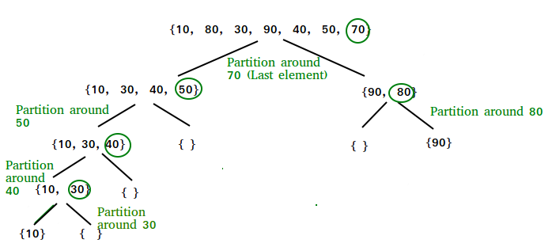
02. QuickSort necə işləyir?
QuickSort -da əsas proses bölmədir (). Bölmələrin məqsədi pivotu (hər hansı bir elementi döngə kimi seçmək olar) çeşidlənmiş massivdə düzgün mövqeyinə yerləşdirmək və bütün kiçik elementləri pivotun soluna, bütün böyük elementləri isə milin sağına qoymaqdır. .

Slide 4
03. Pivot seçimi necə olur ?
Pivot seçimi:
Pivotları seçmək üçün bir çox fərqli seçim var.
Həmişə pivot kimi birinci elementi seçin .
Həmişə son elementi pivot kimi seçin (aşağıda həyata keçirilir)
Pivot kimi təsadüfi bir element seçin .
Döngə kimi ortanı seçin.
Bölmə alqoritmi:
Bölmə düzəltməyin bir çox yolu ola bilər. Aşağıdakı psevdokod CLRS kitabında verilmiş metodu qəbul edir. Məntiq sadədir, biz ən sol elementdən başlayırıq və daha kiçik (və ya bərabər) elementlərin indeksini i kimi izləyirik . Kəsmə zamanı daha kiçik element tapsaq, cari elementi arr[i] ilə əvəz edirik. Əks halda, biz cari elementə məhəl qoymuruq.

Slide 5
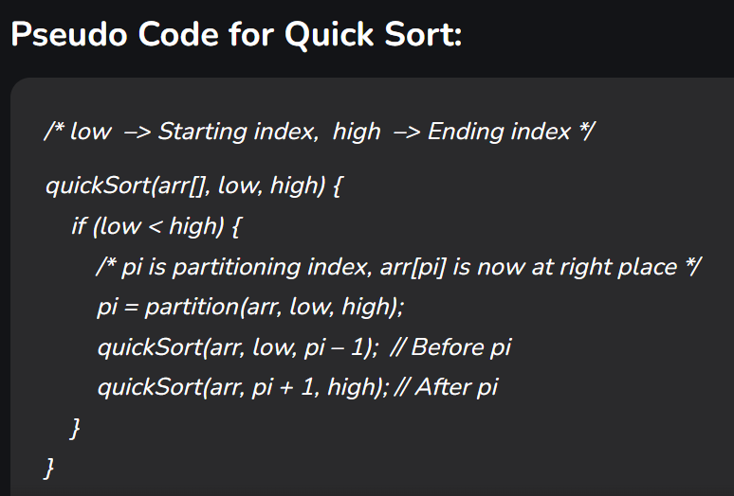

Slide 6
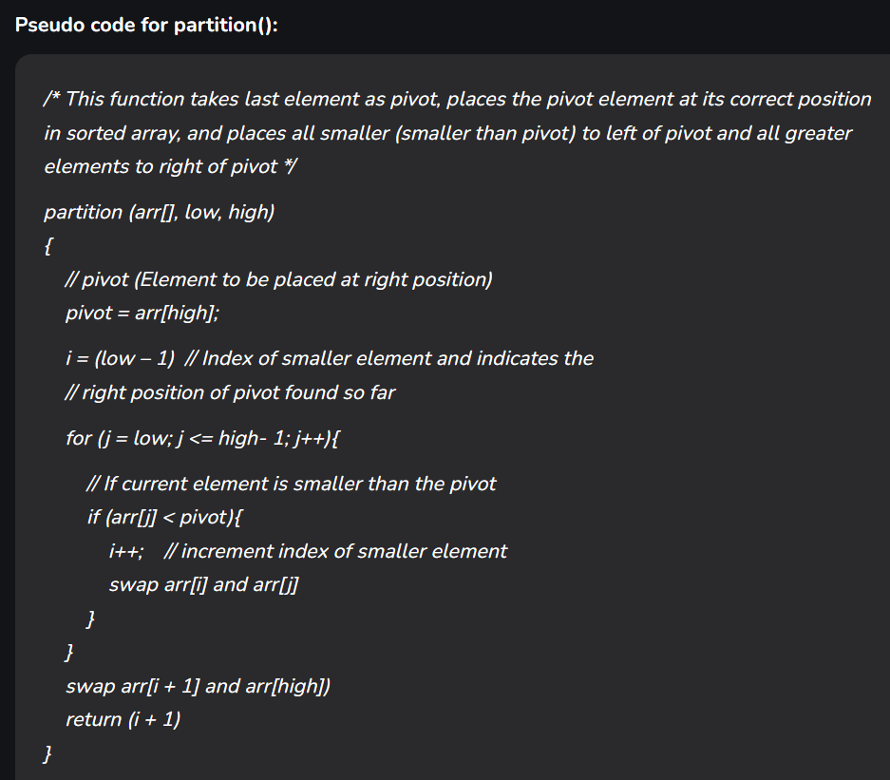

Slide 7
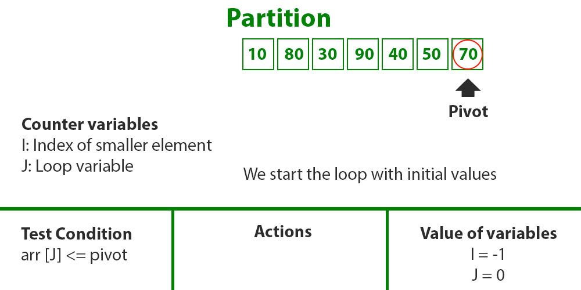
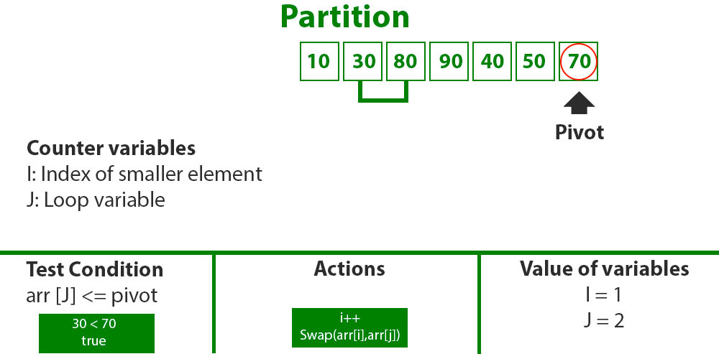
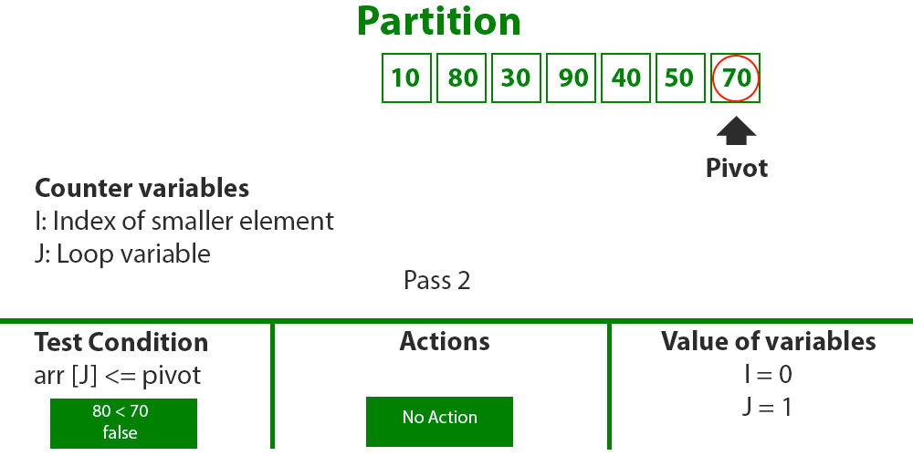
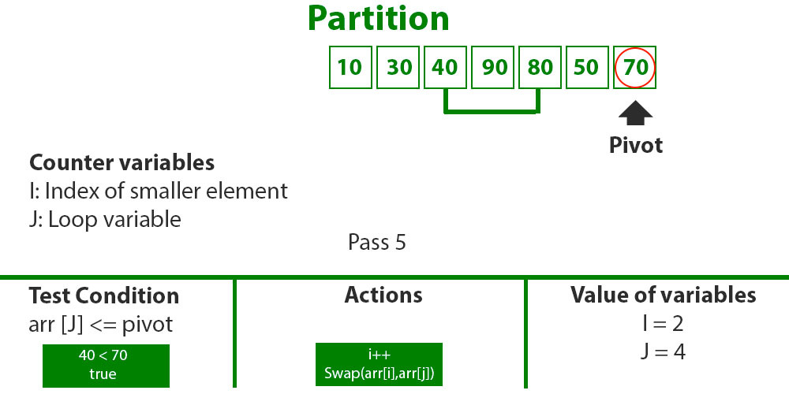
1
3
2
4

Slide 8
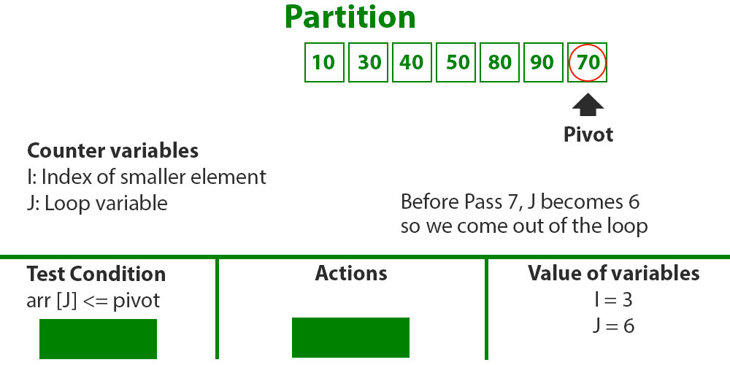
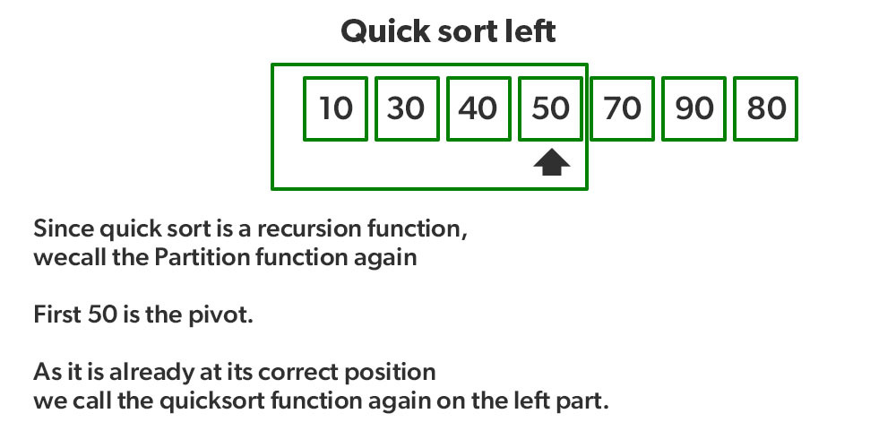
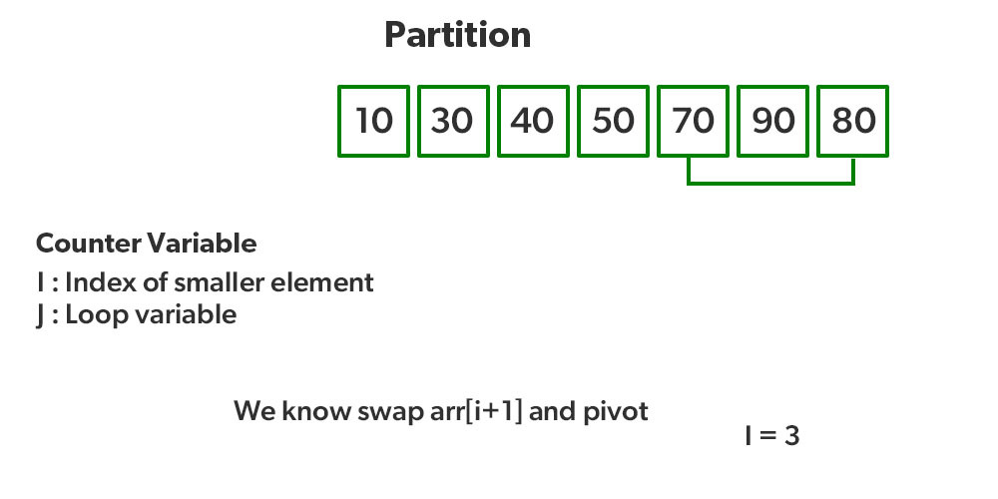
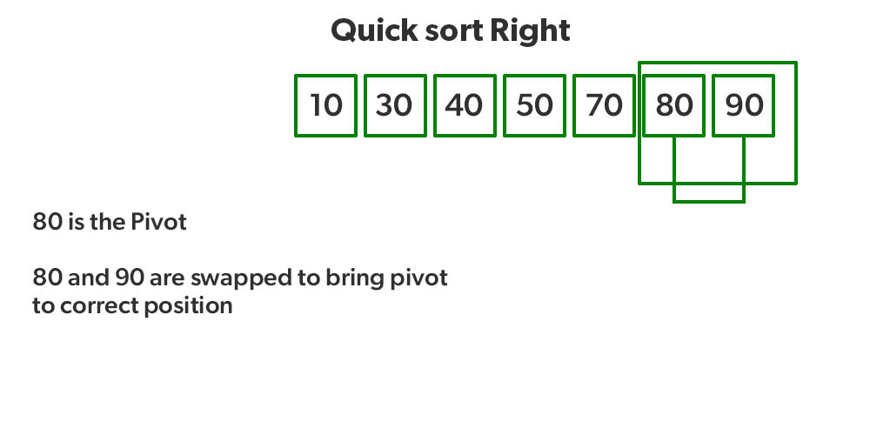
5
7
6
8

Slide 9
Illustration of partition(): - Bölmənin təsviri():
Consider: arr[] = {10, 80, 30, 90, 40, 50, 70}
Indexes: 0 1 2 3 4 5 6
low = 0, high = 6, pivot = arr[h] = 70
Initialize index of smaller element, i = -1
Compare pivot with first element
Traverse elements from j = low to high-1
j = 0: Since arr[j] <= pivot, do i++ and swap(arr[i], arr[j])
i = 0
arr[] = {10, 80, 30, 90, 40, 50, 70} // No change as i and j are same
j = 1: Since arr[j] > pivot, do nothing
Compare pivot with arr[1]
j = 2 : Since arr[j] <= pivot, do i++ and swap(arr[i], arr[j])
i = 1
arr[] = {10, 30, 80, 90, 40, 50, 70} // We swap 80 and 30
Compare pivot with arr[2]
j = 3 : Since arr[j] > pivot, do nothing // No change in i and arr[]
j = 4 : Since arr[j] <= pivot, do i++ and swap(arr[i], arr[j])
i = 2
arr[] = {10, 30, 40, 90, 80, 50, 70} // 80 and 40 Swapped
Compare pivot with arr[4]
j = 5 : Since arr[j] <= pivot, do i++ and swap arr[i] with arr[j]
i = 3
arr[] = {10, 30, 40, 50, 80, 90, 70} // 90 and 50 Swapped
Compare pivot with arr[6]
We come out of loop because j is now equal to high-1.
Finally we place pivot at correct position by swapping arr[i+1] and arr[high] (or pivot)
arr[] = {10, 30, 40, 50, 70, 90, 80} // 80 and 70 Swapped
Swap arr[i+1] with pivot
Now 70 is at its correct place. All elements smaller than 70 are before it and all elements greater than 70 are after it.
Since quick sort is a recursive function, we call the partition function again at left and right partitions
Recursively sort the left side of pivot
Again call function at right part and swap 80 and 90

Slide 10
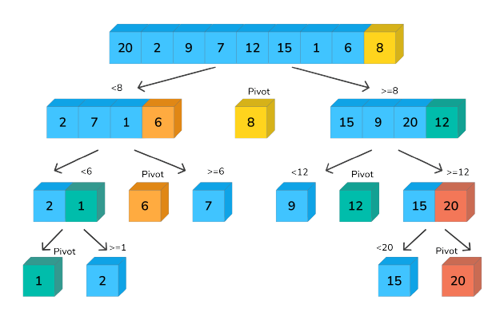
Təşəkkürlər !!!

